Slide 1
Caso clinico Un insolito caso di diarrea ‘‘peptica’’
Dott. Carmelo Stillitano
Scuola di Specializzazione in Malattie dell’Apparato Digerente
Università degli studi Magna Graecia di Catanzaro
Direttore: Prof. Ludovico Montebianco Abenavoli

Slide 2
Paziente S.B., uomo, 37 anni. Anamnesi familiare Padre vivente, affetto da ipertensione arteriosa e diabete mellito di tipo 2 Madre vivente, affetta da ipertensione arteriosa 2 fratelli, viventi, in abs Anamnesi fisiologica No fumo, no alcool, non abuso di FANS. Anamnesi patologica remota Sindrome ansiosa, in trattamento con alprazolam. Anamnesi patologica prossima Comparsa, circa 3 anni addietro, di modifica dell’alvo in senso diarroico (4 evacuazioni/die di feci liquide) e dolori addominali crampiformi in epigastrio-ipocondrio destro, motivo per cui si rivolgeva all’attenzione di Specialista Gastroenterologo.
Notes:
2

Slide 3
Prescritta pertanto terapia a base di antispastici, probiotici ed enzimi sostitutivi, con scarso beneficio e pertanto sospesa di propria sponte da parte del paziente.
Posta indicazione all'esecuzione dei seguenti esami:
Emocromo completo con formula: nella norma.
Pannello biochimico completo, comprensivo di indici di funzionalità epatica, pancreatica,renale, tiroidea, assetto marziale ed indici di flogosi: nella norma.
Calprotectina fecale: nella norma.
Coprocoltura ed esame parassitologico fecale: negativi.
Sierologia per malattia celiaca: negativa.
Breath test al lattosio: positivo.
Pancolon-ileoscopia: negativa fino all’ileo terminale.

Slide 4
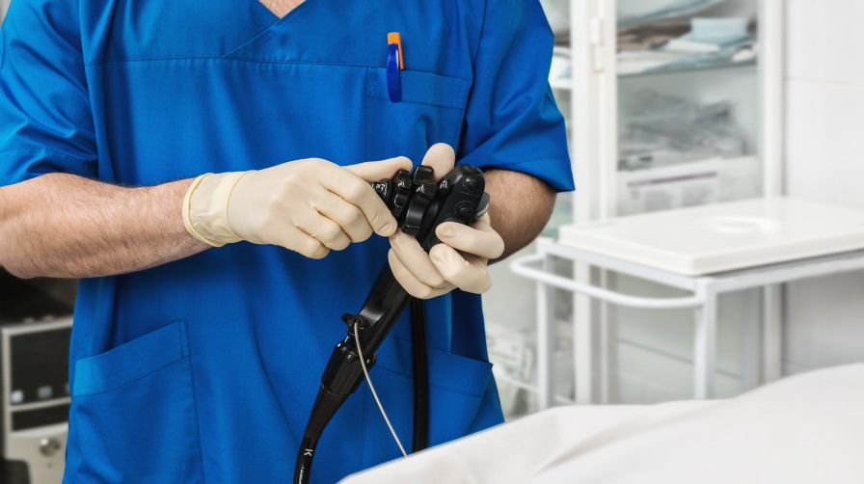
Per il persistere dei sintomi veniva sottoposto a EGDS, con evidenza di esofagite di grado B sec. Los Angeles, gastropatia antrale e duodenopatia erosiva H.pylori negativa.
Prescritta terapia con pantoprazolo 40 mg/die, con risoluzione dei sintomi.

Slide 5
Dopo circa 2 anni di relativo benessere, al tentativo di sospensione della terapia accesso in PS per episodio di colica addominale in regione epigastrica-ipocondriaca destra in associazione a nausea, vomito e diarrea.
Eseguiti in urgenza:
Esami bioumorali, sostanzialmente nella norma
Ecografia addome, con evidenza di ‘sludge’ biliare in sede colecistica, senza segni di dilatazione delle vie biliari
EGDS, con evidenza di esofagite di grado A sec. Los Angeles e gastropatia erosiva antrale
Alle dimissioni prescritta terapia con Omeprazolo 40mgx2/die e AUDC 300mg 1x3/die.
Consigliata, a completamento, colonscopia ambulatoriale, nella norma fino all’ileo terminale.
Sostanziale beneficio dall’avvio della terapia, ma ricomparsa di episodi ricorrenti di dolore epigastrico in associazione a vomito e diarrea dopo circa 2 mesi.

Slide 6
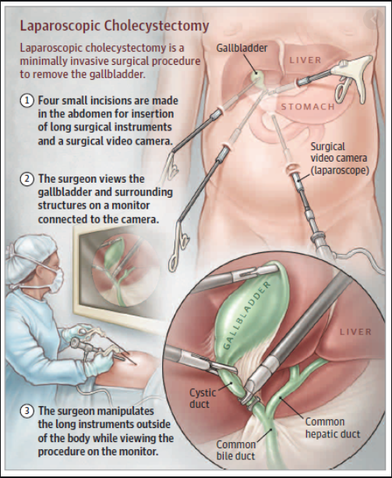
Su indicazione di Collega Chirurgo, nell’ipotesi di un quadro di colecistite cronica sintomatica, veniva posta indicazione ad intervento di colecistectomia video-laparoscopica, al quale il paziente era sottoposto presso il reparto di Chirurgia del nostro Policlinico
Notes:
6

Slide 7
Il paziente giunge alla nostra osservazione per la prima volta in corso di consulenza gastroenterologica inviato dai colleghi chirurghi dopo intervento chirurgico per:
Persistenza dei dolori addominali
Peggioramento della diarrea (4-5 evacuazioni/die di feci liquide, prevalentemente post-prandiali e notturne)
All’esame obiettivo: paziente apiretico, eupnoico, con parametri vitali nella norma; addome piano, trattabile, lievemente dolorabile in epigastrio-ipocondrio destro.
Agli esami bioumorali: emocromo, indici di flogosi, di citolisi epatica, colestasi e di funzionalità pancreatica nella norma.
All’ecografia addome: n.d.r., in particolare vie biliari di calibro regolare, pancreas nella norma, non evidenza di raccolte fluide intra-addominali.
Sottoposto a Colangio-RM: vie biliari intra ed extraepatiche di calibro regolare; non evidenza di litiasi residua e di alterazioni organiche a carico dell’albero bilio-pancreatico.

Slide 8
SINDROME POST-COLECISTECTOMIA
Con il termine sindrome post-colecistectomia (PCS) si indica una condizione clinica caratterizzata dalla comparsa di nuovi sintomi secondari alla rimozione della colecisti, o la persistenza e/o il peggioramento di sintomi precedentemente attribuiti alla patologia colecistica.
Si sviluppa nel 15% dei pazienti sottoposti ad intervento di colecistectomia.
Solitamente autolimitantesi nell'arco di alcuni mesi, in assenza di altre cause organiche sottostanti.

Slide 9
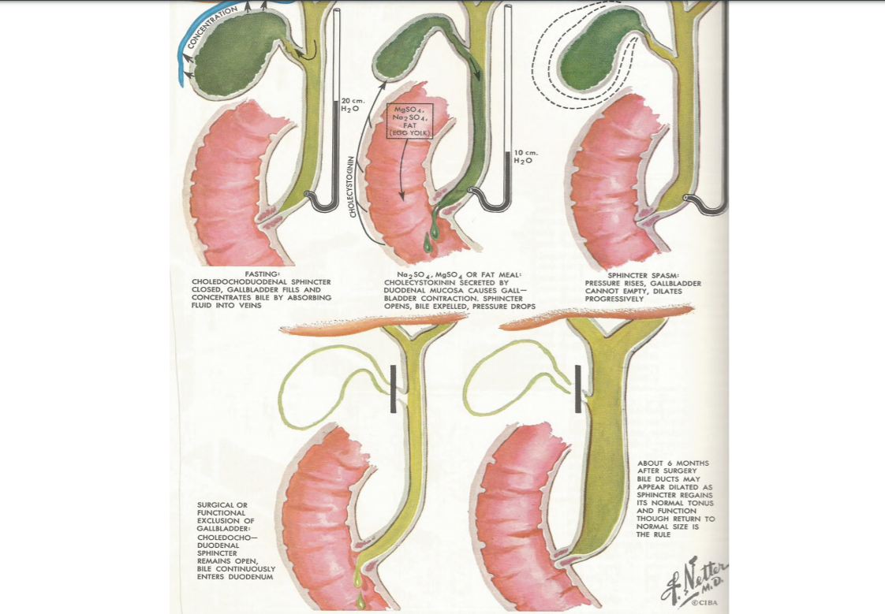
Meccanismi coinvolti nell'insorgenza dei sintomi
Perdita della funzione di reservoire della colecisti con conseguente alterazione del flusso biliare che da fasico (a seguito del pasto) diviene continuo, comportando la possibilità di sviluppo di:
Esofagite alcalina da reflusso e gastrite cronica alcalina per azione irritante dei sali biliari sulla mucosa delle vie digestive superiori.
Diarrea acquosa e steatorrea per azione catartica e irritante sulla mucosa intestinale da parte dei sali biliari nella fase interprandiale e maldigestione lipidica post-prandiale, con associati dolori addominali

Slide 10
Dolore di tipo biliare secondario a:
Persistenza di microlitiasi coledocica
Disfunzione dello Sfintere di Oddi
Remnant del dotto cistico
Leak biliare
Stenosi flogistiche
Adesioni
Neoplasia
Complicanze chirurgiche minori

Slide 11
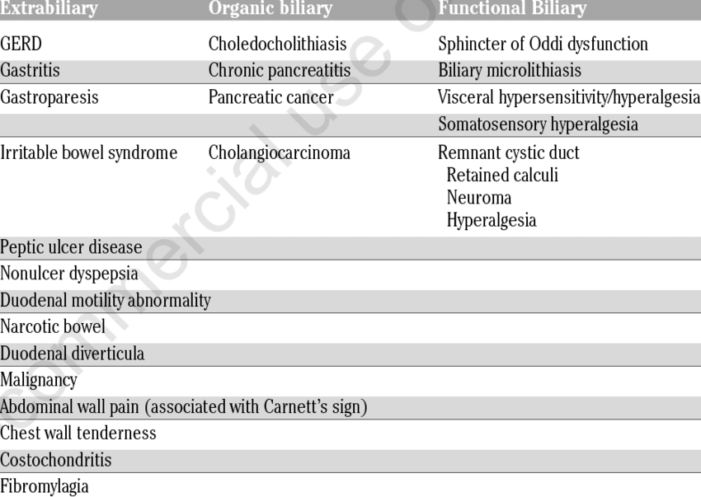
Sindrome post-colecistectomia
Patologie implicate nell’insorgenza dei sintomi:
Diagnosi differenziale

Slide 12
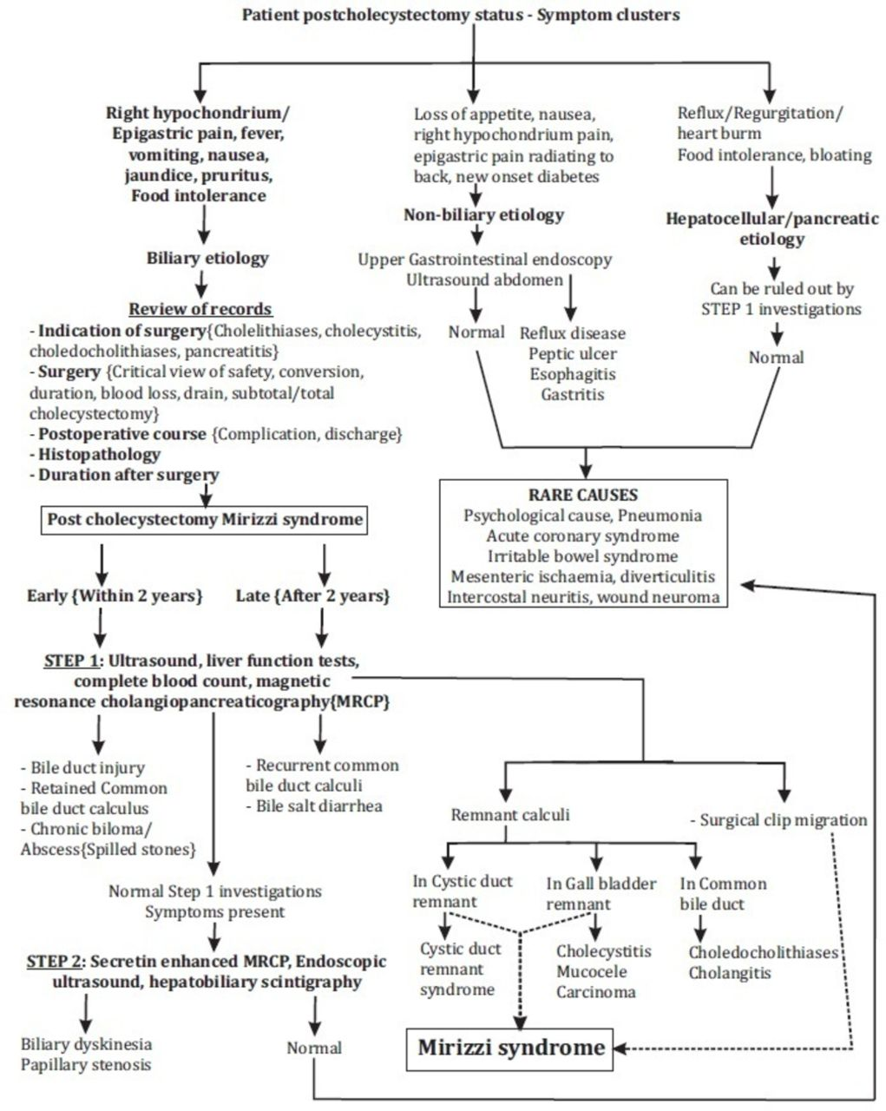
Algoritmo diagnostico

Slide 13
Nel sospetto di diarrea da acidi biliari, consigliato trial terapeutico a base di:
Colestiramina (lega gli acidi biliari riducendo l’azione irritante sulla mucosa gastro-intestinale)
AUDC (riduce la quota di acidi biliari idrofobi ad azione irritante nel lume esofago-gastro-enterico)
IPP (riducono lo stimolo acido su mucosa irritata da acidi biliari)
Antispastici e probiotici
Beneficio clinico, con riduzione di diarrea, dolori addominali, nausea e vomito.

Slide 14
Dopo circa 2 mesi, in corso di riduzione del dosaggio della terapia, ricomparsa dei sintomi con diversi accessi in P.S. presso altro nosocomio e successivo ricovero in ambiente internistico per approfondimento
Sottoposto a:
Esami bioumorali, sostanzialmente nella norma
TC addome senza mdc in urgenza, negativa per lesioni
Colangio-RM, negativa
Colon-ileoscopia, negativa fino all'ultima ansa ileale
EGDS, con riscontro di gastrite antrale e duodenite erosiva fino D2
Alle dimissioni consigliata terapia con IPP ad alto dosaggio, con beneficio.
Al tentativo di sospensione degli IPP ricomparsa dei sintomi, con dolori addominali crampiformi in sede epi-mesogastrica, diarrea acquosa e vomito, con necessità di riprendere la terapia prescritta.

Slide 15
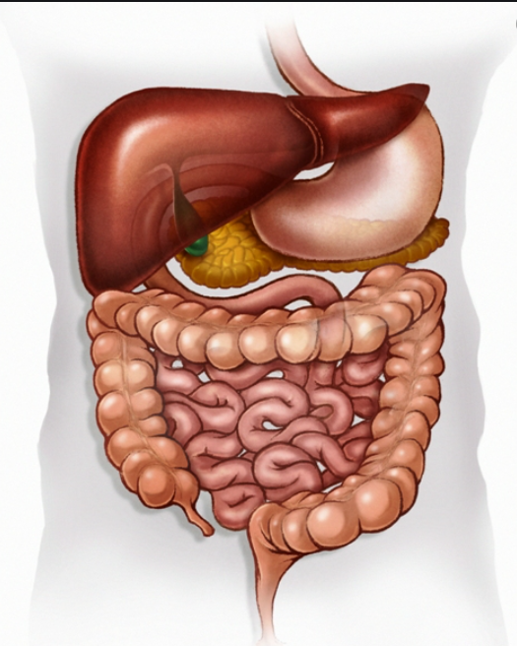
Per tali motivi ritorna alla nostra osservazione in regime ambulatoriale e si dispone per ricovero in elezione per approfondimento diagnostico gastroenterologico.

Slide 16
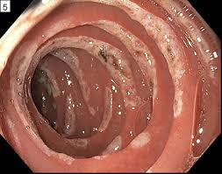
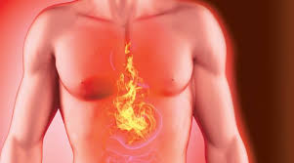
Back to anamnesis!
Diarrea e dolori addominali
Malattia ulcerosa peptica recidivante estesa a sedi inusuali
Malattia da reflusso gastroesofageo recidivante
...corteo sintomatologico responsivo alla terapia con IPP

Slide 17
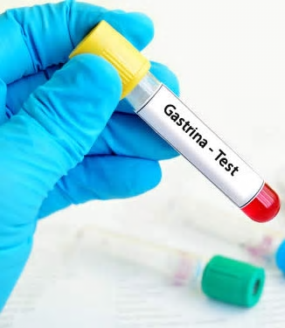
Eseguito dosaggio ripetuto della gastrina sierica a digiuno con evidenza di elevazione dei valori (fino a 815 pg/mL, v.n. <115)
Eseguita EGDS con biopsie multiple:
«Mucosa gastrica diffusamente iperemica con evidenza, nel corpo-fondo, di alcune pliche ipertrofiche erose in superficie e sormontate da coaguli puntiformi.
Mucosa duodenale marcatamente iperemica ed erosa fino alla seconda porzione».
Effettuato campionamento bioptico multiplo a livello gastrico.
Esame istologico negativo per GCA; ricerca di H. pylori su biopsie gastriche negativa

Slide 18
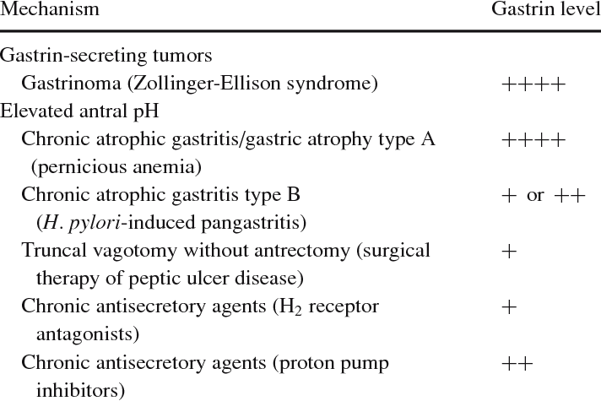
Indicazioni al dosaggio della gastremia
Escluso un quadro di Gastrite Cronica Atrofica (mediante sierologia per APCA, esame istologico su biopsie gastriche multiple e ricerca di H. pylori)
Alla luce del raccordo anamnestico. ci si è orientati verso un possibile quadro di Sindrome di Zollinger-Ellison, suffragato dai risultati del dosaggio bioumorale della Cromogranina A sierica, i cui valori, seppur sotto terapia con IPP, sono risultati marcatamente elevati (1478 ng/ml; vn <84,7)
Cause di ipergastrinemia

Slide 19
Sindrome di Zollinger-Ellison (ZES)
Sindrome clinica rara causata da una secrezione ectopica aberrante, da parte di neoplasie neuroendocrine (NET), di gastrina.
Incidenza: 0.5-2/milione di abitanti
Prevalenza:1-9/100.000 abitanti
Picco di incidenza: 30-50 anni
Rapporto F:M: 1,3:1
80% sporadico
20 % in associazione a MEN 1
Malignità nel 60-90% dei casi
Frequente ritardo diagnostico (4-8 anni) a causa della rarità della patologia e dell’abuso indiscriminato odierno di IPP che, mitigando gli effetti dell’iperincrezione acida, rendono il corteo sintomatologico ed il quadro endoscopico meno eclatante rispetto al passato.
Notes:
19

Slide 20
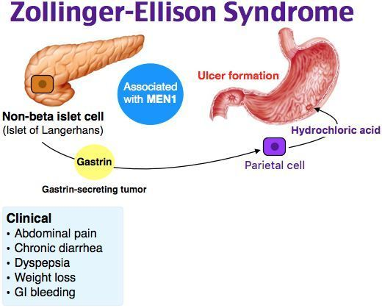
Fisiopatologia
Aumentata secrezione ectopica di gastrina, responsabile di iperplasia delle cellule parietali gastriche, con conseguente aumento della capacità di secrezione basale e massimale di acido cloridrico.
Quadro clinico caratteristico
Ulcere peptiche, spesso multiple ed estese fino alle porzioni distali del duodeno o al digiuno.
Malattia da reflusso gastroesofageo recidivante e severa
Diarrea cronica secondaria a:
Irritazione diretta della mucosa intestinale da parte dell’acido cloridrico
Irritazione indiretta per aumentata precipitazione di sali biliari
Steatorrea per maldigestione lipidica da disattivazione delle lipasi pancreatiche (a causa del Ph notevolmente ridotto) con conseguente malassorbimento e calo ponderale.
Dolori addominali, inappetenza, nausea e vomito.

Slide 21
Localizzazione
"Triangolo del gastrinoma"
Area di maggior coinvolgimento (60-90% dei casi)
Compresa tra:
Superiormente giunzione del dotto cistico con il coledoco
Inferiormente giunzione della seconda e terza porzione del duodeno
Medialmente giunzione del collo e del corpo pancreatici
Sedi
Duodeno: 50-88% nei casi di ZES sporadica; 70-100% nei casi di ZES associata a MEN1.
Pancreas: 25% dei casi.
Altre sedi addominali (stomaco, linfonodi peripancreatici, fegato, dotto biliare, ovaie) ed extra-addominali (cuore, carcinoma polmonare a piccole cellule): 5-15% dei casi.

Slide 22
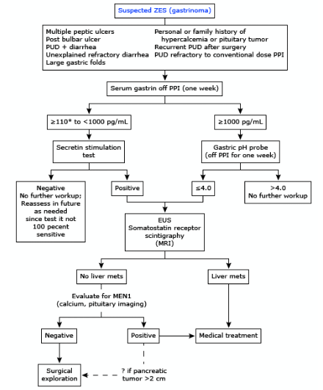
Algoritmo diagnostico

Slide 23
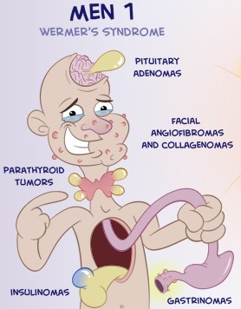
Neoplasia Endocrina Multipla di tipo 1 (MEN1)
Sindrome ereditaria autosomica dominante ad elevata penetranza tra i membri causata da una mutazione germinale inattivante il gene oncosoppressore MEN1 (11q13), che esprime la proteina nucleare menina, caratterizzata dallo sviluppo di:
Adenomi paratiroidei: (≥ 95% dei pazienti)
Il sintomo più frequente è l' iperparatiroidismo con ipercalcemia asintomatica.
I segni clinici conclamati comprendono nefrolitiasi o nefrocalcinosi, poliuria, polidipsia, costipazione, affaticamento, depressione ed anoressia.
NET pancreatico-duodenali: (30-80% dei pazienti)
NEN non funzionanti (80% dei casi)
Gastrinomi (50 % dei casi, duodenali nel 70-100% dei casi e nel pancreas nel 15-40% dei casi)
Insulinomi (10% dei casi).
Tumori ipofisari: (15-42% dei pazienti) Prolattinomi (25-90%): oligo/amenorrea e galattorrea nelle donne, disfunzione sessuale negli uomini.
Adenomi secernenti GH (25%): acromegalia.
Adenomi secernenti ACTH (3%):morbo di Cushing.
Adenomi non funzionanti: disturbi del visus, cefalea e ipopituitarismo
Tumori meno comuni: angiofibromi, collagenomi, lipomi, timomi, bronchi, corticale del surrene.
Nel caso del nostro paziente, l’anamnesi familiare muta per patologie endocrine e la presenza di valori di calcemia, PTH e prolattina nella norma hanno reso improbabile il sospetto di ZES/MEN1

Slide 24
Criticità riguardo gli algoritmi diagnostici previsti dalle attuali linee guida internazionali
Non uso routinario del dosaggio del pH gastrico nella pratica clinica quotidiana.
Mancanza di una diffusa disponibilità di secretina per eseguire test provocatori necessari alla diagnosi (nonostante risulterebbero previsti per circa il 60% dei pazienti con ZES, che presentano livelli di gastrina sierica a digiuno <10 volte i limiti superiori della norma).
Necessità di sospensione della terapia con IPP in vista di approfondimento diagnostico, spesso non realizzabile per il peggioramento del corteo sintomatologico e il rischio di esporre il paziente a complicanze peptiche (emorragie, perforazioni).
Possibilità di avvalersi di metodiche di imaging (68Ga-DOTATATOC PET/CT o SPECT/CT con 111In-DTPA-octreotide) con elevata sensibilità e specificità per corroborare la diagnosi di NET in presenza di elevato sospetto clinico e bioumorale.

Slide 25
Criteri di supporto alla diagnosi di ZES
...per pazienti non in terapia con IPP...
Diagnosis of Zollinger–Ellison syndrome in the era of PPIs, faulty gastrin assays, sensitive imaging and limited access to acid secretory testing. Metz D. et al, Int J Endocr Oncol. 2017; 4(4): 167–185

Slide 26
...e per pazienti in terapia con IPP
Diagnosis of Zollinger–Ellison syndrome in the era of PPIs, faulty gastrin assays, sensitive imaging and limited access to acid secretory testing. Metz D. et al, Int J Endocr Oncol. 2017; 4(4): 167–185

Slide 27
Dopo aver effettuato, senza successo, tentativo di graduale sospensione della terapia con IPP e non potendo contare sulla pronta disponibilità al reperimento di secretina per l'esecuzione di test di stimolazione utile alla diagnosi di ZES, dato l’elevato sospetto clinico di gastrinoma, è stata posta indicazione ad approfondimento diagnostico radiologico mediante esecuzione di PET/TC con 68Ga-DOTATOC.

Slide 28
PET/TC con radiofarmaci
β-emittenti (marcati con 68Gallio)
Indicazioni:
Ricerca del tumore primitivo occulto
Stadiazione
Ristadiazione
Selezione dei pazienti candidabili a terapia con analoghi della somatostatina.
Vantaggi rispetto alla scintigrafia convenzionale:
Più elevata risoluzione spaziale rispetto alle metodiche scintigrafiche : fino a 5 mm.
Più favorevole biodistribuzione dei radiofarmaci PET rispetto a quelli impiegati per la scintigrafia (minor fissazione a livello epatico/intestinale, frequenti sedi di insorgenza di NEN).
Analisi semi-quantitativa dell’entità della fissazione del radiofarmaco a carico delle lesioni mediante stima del SUVmax che permette di effettuare confronti delle variazioni della fissazione nel tempo.
Minor tempo di esecuzione (2 ore per la PET/CT vs 24 ore per la scintigrafia convenzionale).

Slide 29
Referto
‘…L’indagine evidenzia aree di iperaccumulo dell'indicatore recettoriale a carico di: nodulazione linfonodale periferica alla porzione cefalica del pancreas (SUV max 27), di una altra piccola nodulazione nel contesto del processo uncinato (SUV max 5,8) e di subcentimetrici linfonodi peri-pancreatici (SUV max 4,6)…’
‘Quadro PET/TC suggestivo per lesioni ad elevata espressione di recettori per la somatostatina’

Slide 30
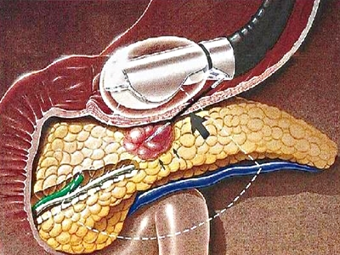
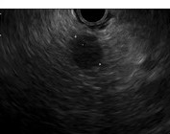
Ecoendoscopia (EUS)
Utile quando altre metodiche di imaging non invasive abbiano fallito nella localizzazione di una pNEN.
Le PanNEN sono in genere rotondeggianti, ipoecogene omogenee a margini netti e regolari, raramente cistiche e più frequentemente localizzate nel corpo e nella coda del pancreas.
Mediante l’impiego di mezzo di contrasto, è in grado di differenziare le lesioni duttali da quelle neuroendocrine.
Fornisce una stadiazione loco-regionale ad alta risoluzione (es. distanza della neoplasia dal dotto pancreatico principale) fondamentale per stabilire una adeguata strategia chirurgica (es. enucleo-resezione vs resezione pancreatica).
Possibilità di ottenere un campione cito/istologico mediante ago aspirato o biopsia (FNA, FNB) indispensabile per diagnosi, terapia e prognosi di queste neoplasie.

Slide 31
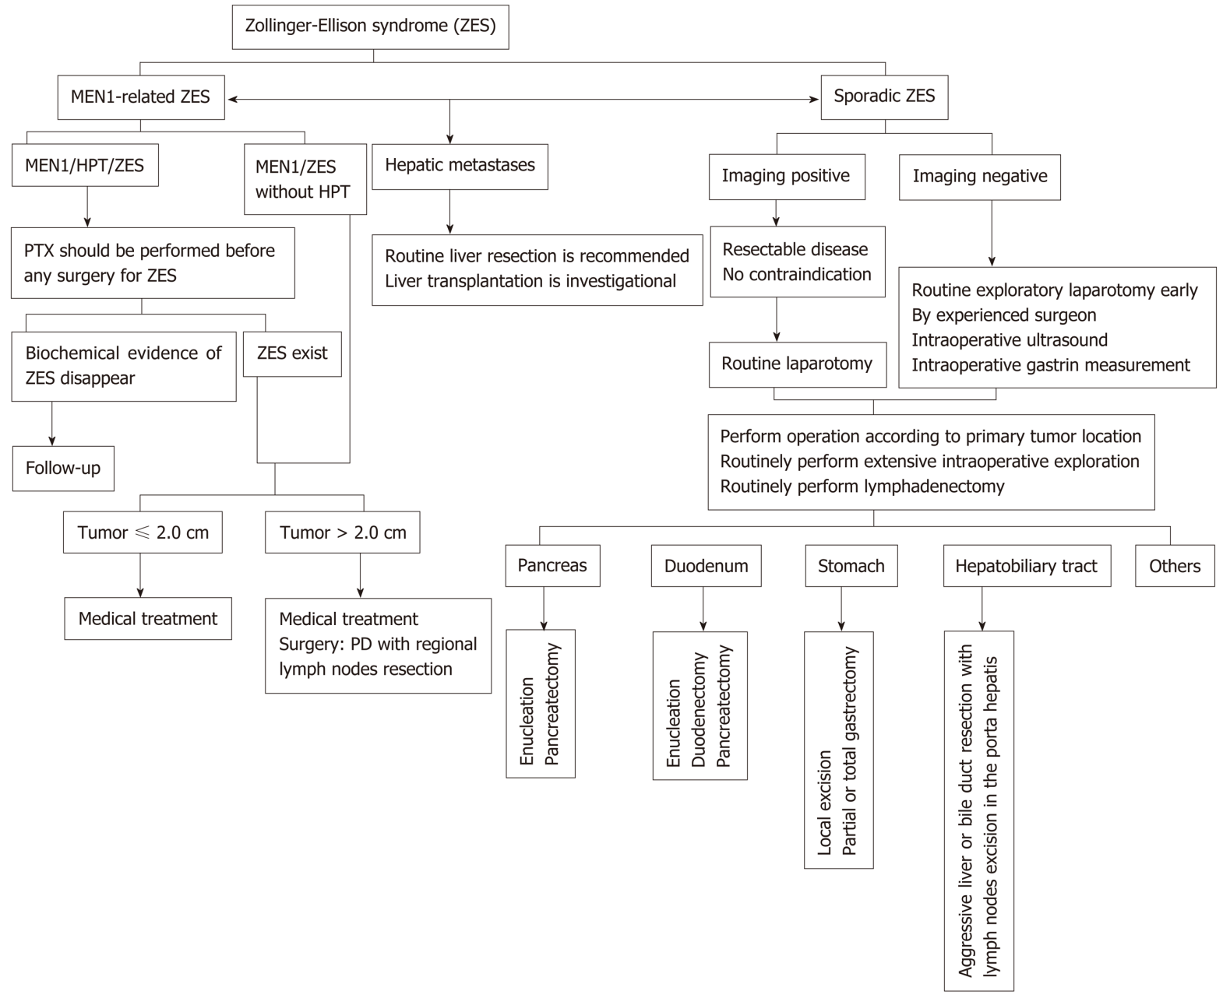
Work-up chirurgico
Notes:
31

Slide 32
Indicazioni chirurgiche
pNEN sporadiche
Non funzionanti <2 cm:
Possibile atteggiamento conservativo con follow-up clinico e radiologico annuale: mortalità a 5 anni pressoché nulla.
Intervento se incremento del diametro >5mm/anno.
Non funzionanti >2cm e funzionanti:
Trattamento chirurgico con intento radicale.
pNEN associate a MEN 1
Indicazione al trattamento chirurgico per le forme funzionanti, le neoplasie con metastasi resecabili, le neoplasie di diametro >2cm e le pNEN non funzionanti sintomatiche.

Slide 33
Tipologie di intervento chirurgico
Resezioni tipiche
Duodenocefalopancreasectomia sec.Whipple (testa)
Splenopancreasectomia (corpo/coda)
Resezioni atipiche
Riservato a NEN <2 cm funzionanti.
Enucleazione
Resezioni pancreatiche parziali
Linfoadenectomia peripancreatica
Da compiere di prassi a fini di staging e di radicalità oncologica.

Slide 34
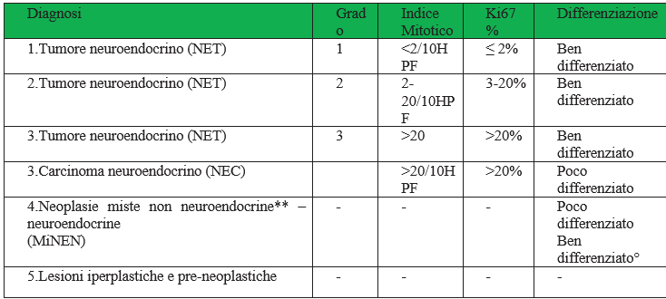
Grading: Classificazione OMS 2019

Slide 35
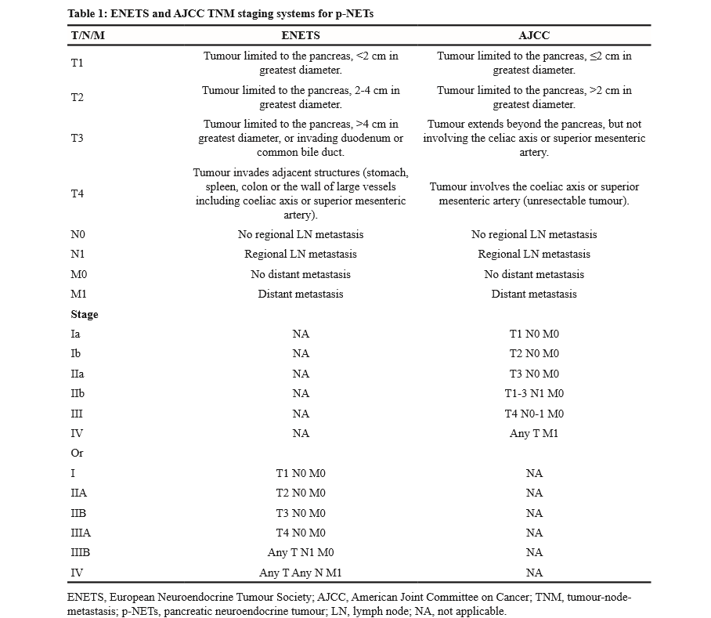
Sistemi di stadiazione TNM della ENETS e della UICC/AJCC

Slide 36
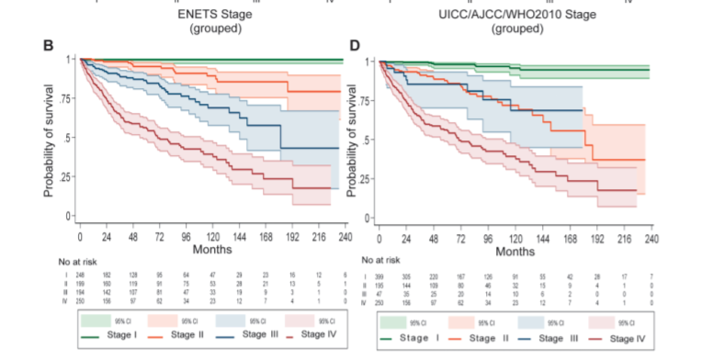
Prognosi in base allo stadio di malattia: tassi di sopravvivenza
Rindi G et al. TNM staging of neoplasms of the endocrine pancreas: results from a large international cohort study. J Natl Cancer Inst 2012; 104:764–777.

Slide 37
Trattamento medico
Riservato alle forme non passibili di intervento chirurgico (gastrinomi multipli non resecabili, necessità di interventi demolitivi, forme metastatiche)
Inibitori di pompa protonica
Analoghi della somatostatina umana
Octreotide e lanreotide
Chemioterapia
Agenti alchilanti (streptozotocina, dacarbazina e temozolomide)
Antimetaboliti (5-fluorouracile e capecitabina)
Derivati del platino (oxaliplatino)
Farmaci a bersaglio molecolare
Everolimus (inibitore di mTOR)
Sunitinib (inibitore delle tirosin-kinasi)
Trattamenti ablativi su metastasi epatiche
Termoablazione con radiofrequenza (RFA).
Trattamenti vascolari su metastasi epatiche
Embolizzazione arteriosa epatica (TAE)
Chemioembolizzazione (TACE)
Radioembolizzazione.
Trapianto epatico: limitato a casi selezionati.

Slide 38
Il paziente è stato dimesso con indicazione a praticare terapia con IPP ad alto dosaggio per il controllo dei sintomi ed è stato inviato presso centro di riferimento di Chirurgia epato-bilio-pancreatica per essere sottoposto a valutazione pre-operatoria, in vista di intervento chirurgico. La giovane età, l’assenza di controindicazioni all’intervento chirurgico e soprattutto l’assenza di metastasi a distanza documentabili, principale fattore prognostico negativo, ci lascia confidare in un buon outcome clinico.
Conclusioni

Slide 39
Conclusioni
La sindrome di Zollinger Ellison rappresenta una patologia rara ma da tenere in considerazione nella valutazione di un paziente con malattia peptica o MRGE recidivante e diarrea responsiva a terapia con farmaci anti-secretori.
Il quadro clinico ed endoscopico sono talvolta sfumati nell’era dell’abuso di farmaci inibitori di pompa, comportando un frequente ritardo diagnostico.
In caso di elevato sospetto clinico, l’ausilio di metodiche di imaging di II livello ed in particolare di tecniche funzionali di medicina nucleare con l’impiego di radio-traccianti che si legano ai recettori della somatostatina può essere utile nel localizzare e stadiare lesioni non evidenti con altre metodiche di studio morfologico, consentendo una diagnosi precoce e più accurata.
L’esclusione di forme di tumori neuroendocrini inquadrabili nel contesto di una sindrome endocrina multipla è di primaria importanza ai fini del corretto management terapeutico.
Infine, la gestione del paziente in ambiente gastroenterologico consente una maggiore probabilità di successo nell’affrontare casi clinici complessi e di non univoca interpretazione, garantendo un outcome migliore.

